Slide 1
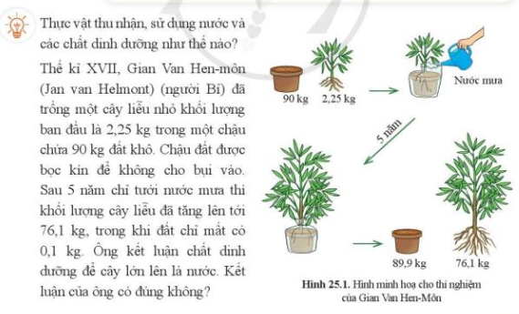

Slide 2
BÀI 25: TRAO ĐỔI NƯỚC VÀ CÁC CHẤT DINH DƯỠNG Ở THỰC VẬT.

Slide 3
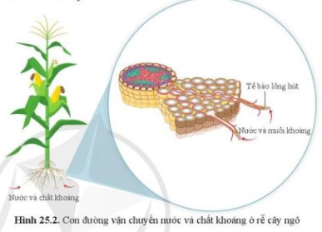
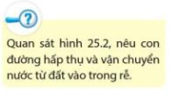
BÀI 25: TRAO ĐỔI NƯỚC VÀ CÁC CHẤT DINH DƯỠNG Ở THỰC VẬT.
I. TRAO ĐỔI NƯỚC VÀ CÁC CHẤT DINH DƯỠNG
Con đường hấp thụ và vận chuyển nước: nước từ môi trường ngoài  tế bào lông hút  các tế bào rễ lên thân cây và lá cây.

Slide 4
BÀI 25: TRAO ĐỔI NƯỚC VÀ CÁC CHẤT DINH DƯỠNG Ở THỰC VẬT.
I. TRAO ĐỔI NƯỚC VÀ CÁC CHẤT DINH DƯỠNG
Bao gồm các giai đoạn:
1. Hấp thụ nước và chất khoáng:
+ Thực vật trên cạn hấp thụ nước và chất khoáng từ đất qua các tế bào lông hút ở rễ.
+ Thực vật thủy sinh hấp thụ nước và chất khoáng từ đất qua bề mặt các tế bào biểu bì của cây.

Slide 5
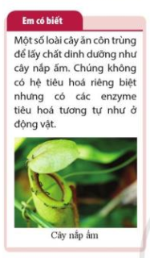
Sau khi được hấp thụ vào cây, nước và muối khoáng sẽ được đưa đi đâu? Bằng con đường nào?

Slide 6
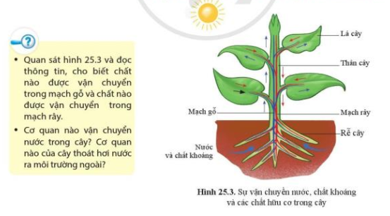
BÀI 25: TRAO ĐỔI NƯỚC VÀ CÁC CHẤT DINH DƯỠNG Ở THỰC VẬT.
I. TRAO ĐỔI NƯỚC VÀ CÁC CHẤT DINH DƯỠNG
Chất được vận chuyển trong mạch gỗ là nước và muối khoáng.
Chất được vận chuyển trong mạch rây là chất hữu cơ.
Mạch gỗ vận chuyển nước trong cây đi lên.
Mạch rây vận chuyển chất hữu cơ đi xuống.
Lá cây là cơ quan của cây thoát hơi nước ra môi trường ngoài.

Slide 7
BÀI 25: TRAO ĐỔI NƯỚC VÀ CÁC CHẤT DINH DƯỠNG Ở THỰC VẬT.
I. TRAO ĐỔI NƯỚC VÀ CÁC CHẤT DINH DƯỠNG
Bao gồm các giai đoạn:
1. Hấp thụ nước và chất khoáng:
+ Thực vật trên cạn hấp thụ nước và chất khoáng từ đất qua các tế bào lông hút ở rễ.
+ Thực vật thủy sinh hấp thụ nước và chất khoáng từ đất qua bề mặt các tế bào biểu bì của cây.
2. Vận chuyển ở thân:
+ Vận chuyển nước, chất khoáng từ rễ lên lá cây theo mạch gỗ (dòng đi lên).
+ Vận chuyển các chất hữu cơ từ lá cây đến các cơ quan theo mạch rây (dòng đi xuống).

Slide 8
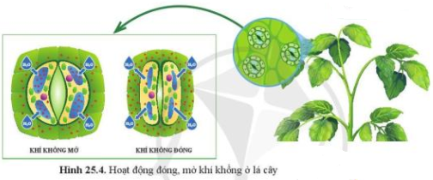

BÀI 25: TRAO ĐỔI NƯỚC VÀ CÁC CHẤT DINH DƯỠNG Ở THỰC VẬT.
I. TRAO ĐỔI NƯỚC VÀ CÁC CHẤT DINH DƯỠNG
Phần lớn nước do rễ hút vào cây được lá thải ra ngoài qua khí khổng ở lá cây.
Khi tế bào khí khổng hút nhiều nước thì khí khổng mở rộng, còn khi tế bào khí khổng bị mất nước thì khí khổng đóng lại, giảm thoát hơi nước.

Slide 9
BÀI 25: TRAO ĐỔI NƯỚC VÀ CÁC CHẤT DINH DƯỠNG Ở THỰC VẬT.
I. TRAO ĐỔI NƯỚC VÀ CÁC CHẤT DINH DƯỠNG
Sự thoát hơi nước qua lá ở cây có ý nghĩa gì?

Slide 10
BÀI 25: TRAO ĐỔI NƯỚC VÀ CÁC CHẤT DINH DƯỠNG Ở THỰC VẬT.
Bao gồm các giai đoạn:
I. TRAO ĐỔI NƯỚC VÀ CÁC CHẤT DINH DƯỠNG
1. Hấp thụ nước và chất khoáng:
+ Thực vật trên cạn hấp thụ nước và chất khoáng từ đất qua các tế bào lông hút ở rễ.
+ Thực vật thủy sinh hấp thụ nước và chất khoáng từ đất qua bề mặt các tế bào biểu bì của cây.
2. Vận chuyển ở thân:
+ Vận chuyển nước, chất khoáng từ rễ lên lá cây theo mạch gỗ (dòng đi lên).
+ Vận chuyển các chất hữu cơ từ lá cây đến các cơ quan theo mạch rây (dòng đi xuống).
3. Thoát hơi nước qua lá:
+ Quá trình thoát hơi nước ở lá cây tạo động lực cho sự vận chuyển nước và chất khoáng trong cây. Nhờ thoát hơi nước mà lá cây không bị đốt nóng dưới ánh nắng mặt trời.
+ Khi tế bào khí khổng hút nhiều nước thì khí khổng mở rộng, còn khi tế bào khí khổng bị mất nước thì khí khổng đóng lại, giảm thoát hơi nước.

Slide 11
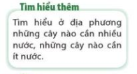
BÀI 25: TRAO ĐỔI NƯỚC VÀ CÁC CHẤT DINH DƯỠNG Ở THỰC VẬT.
I. TRAO ĐỔI NƯỚC VÀ CÁC CHẤT DINH DƯỠNG

Slide 12
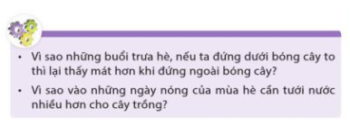
BÀI 25: TRAO ĐỔI NƯỚC VÀ CÁC CHẤT DINH DƯỠNG Ở THỰC VẬT.
I. TRAO ĐỔI NƯỚC VÀ CÁC CHẤT DINH DƯỠNG
- Vì cây to trong những buổi trưa hè nóng bức sẽ thoát hơi nước nhiều làm giảm nhiệt độ không khí xung quanh.
- Nước là nguyên liệu cho quang hợp và thoát hơi nước giúp lá cây không bị đốt nóng. Vào những ngày hè nắng nóng, cây sẽ thoát hơi nước nhiều hơn, vì vậy cần cung cấp đủ nước cho cây trồng.

Slide 13
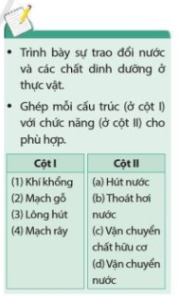
BÀI 25: TRAO ĐỔI NƯỚC VÀ CÁC CHẤT DINH DƯỠNG Ở THỰC VẬT.

Slide 14
BÀI 25: TRAO ĐỔI NƯỚC VÀ CÁC CHẤT DINH DƯỠNG Ở THỰC VẬT.
Bao gồm các giai đoạn:
I. TRAO ĐỔI NƯỚC VÀ CÁC CHẤT DINH DƯỠNG
1. Hấp thụ nước và chất khoáng:
+ Thực vật trên cạn hấp thụ nước và chất khoáng từ đất qua các tế bào lông hút ở rễ.
+ Thực vật thủy sinh hấp thụ nước và chất khoáng từ đất qua bề mặt các tế bào biểu bì của cây.
2. Vận chuyển ở thân:
+ Vận chuyển nước, chất khoáng từ rễ lên lá cây theo mạch gỗ (dòng đi lên).
+ Vận chuyển các chất hữu cơ từ lá cây đến các cơ quan theo mạch rây (dòng đi xuống).
3. Thoát hơi nước qua lá:
+ Quá trình thoát hơi nước ở lá cây tạo động lực cho sự vận chuyển nước và chất khoáng trong cây. Nhờ thoát hơi nước mà lá cây không bị đốt nóng dưới ánh nắng mặt trời.
+ Khi tế bào khí khổng hút nhiều nước thì khí khổng mở rộng, còn khi tế bào khí khổng bị mất nước thì khí khổng đóng lại, giảm thoát hơi nước.

Slide 15
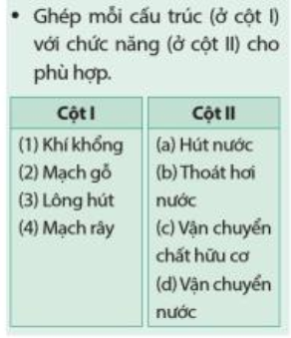
BÀI 25: TRAO ĐỔI NƯỚC VÀ CÁC CHẤT DINH DƯỠNG Ở THỰC VẬT.

Slide 16
BÀI 25: TRAO ĐỔI NƯỚC VÀ CÁC CHẤT DINH DƯỠNG Ở THỰC VẬT.
II. THÍ NGHIỆM VẬN CHUYỂN NƯỚC Ở THÂN CÂY, THOÁT HƠI NƯỚC Ở LÁ CÂY:
1. Thí nghiệm vận chuyển nước ở thân cây:
a. Chuẩn bị:
- Dụng cụ, hoá chất hai cốc thuỷ tinh, nước sạch, dao nhỏ hoặc kéo, hai lọ phẩm màu khác nhau (màu xanh và màu đỏ).
- Mẫu vật hai cây cần tây.
b. Tiến hành
- Cắm hai cành cần tây vào hai cốc nước màu.
+ Cốc A: nước có pha màu đỏ,
+ Cốc B: nước có pha màu xanh
- Đặt cả hai cốc ra chỗ thoáng gió. Quan sát sự chuyển màu ở lá hai cành cần tây sau một thời gian
- Dùng dao cắt ngang hai cành cần tây thí nghiệm. Quan sát lát cắt ngang bằng kính lúp.

Slide 17
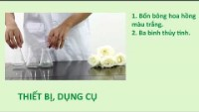
THÍ NGHIỆM CHỨNG MINH THÂN VẬN CHUYỂN NƯỚC

Slide 18
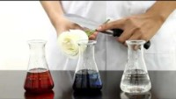
THÍ NGHIỆM CHỨNG MINH THÂN VẬN CHUYỂN NƯỚC

Slide 19

THÍ NGHIỆM CHỨNG MINH THÂN VẬN CHUYỂN NƯỚC

Slide 20

THÍ NGHIỆM CHỨNG MINH THÂN VẬN CHUYỂN NƯỚC

Slide 21
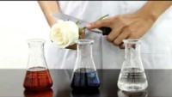
THÍ NGHIỆM CHỨNG MINH THÂN VẬN CHUYỂN NƯỚC
THÍ NGHIỆM

Slide 22
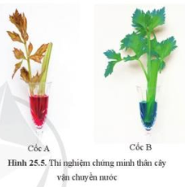
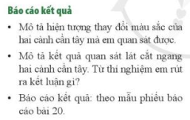
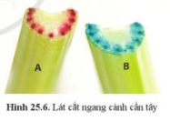
BÀI 25: TRAO ĐỔI NƯỚC VÀ CÁC CHẤT DINH DƯỠNG Ở THỰC VẬT.

Slide 23
BÀI 25: TRAO ĐỔI NƯỚC VÀ CÁC CHẤT DINH DƯỠNG Ở THỰC VẬT.
II. THÍ NGHIỆM VẬN CHUYỂN NƯỚC Ở THÂN CÂY, THOÁT HƠI NƯỚC Ở LÁ CÂY:
1. Thí nghiệm vận chuyển nước ở thân cây:
a. Chuẩn bị:
b. Tiến hành
c. Kết quả:
Cây cần tây ở cốc A lá có màu đỏ.
Cây cần tây ở cốc B lá có màu xanh.
Quan sát lát cắt ngang bằng kính lúp:
+ Có những chấm đỏ quanh thân cây cần tây ở cốc A.
+ Có những chấm xanh quanh thân cây cần tây ở cốc B.
d. Kết luận: Thân cây (mạch gỗ) vận chuyển nước.
Từ kết quả thí nghiệm, ta rút ra được kết luận gì?

Slide 24
Luyện tập
Câu 1: Nước được vận chuyển ở thân chủ yếu
A. qua mạch rây theo chiều từ trên xuống.
B. từ mạch gỗ sang mạch rây.
C. từ mạch rây sang mạch gỗ.
D. qua mạch gỗ.
Câu 2: Thành phần chủ yếu của dịch mạch gỗ là
A. nước.
B. các hợp chất hữu cơ tổng hợp ở rễ.
C. các ion khoáng.
D. nước và các ion khoáng.

Slide 25
Luyện tập
Câu 3: Chất hữu cơ được vận chuyển ở thân chủ yếu
A. qua mạch rây theo chiều từ trên xuống.
B. từ mạch gỗ sang mạch rây.
C. từ mạch rây sang mạch gỗ.
D. qua mạch gỗ.
Câu 4: Thành phần chủ yếu của dịch mạch rây là
A. nước.
B. các hợp chất hữu cơ.
C. các ion khoáng.
D. nước và các ion khoáng.

Slide 26
Luyện tập
Câu 5: Khi nói về quá trình vận chuyển các chất trong cây, phát biểu nào sau đây đúng?
A. Vận chuyển trong mạch gỗ là chủ động, còn trong mạch rây là bị động.
B. Dòng mạch gỗ luôn vận chuyển các chất vô cơ, dòng mạch rây luôn vận chuyển các chất hữu cơ.
C. Mạch gỗ vận chuyển đường glucôzơ, mạch rây vận chuyển chất hữu cơ khác.
D. Mạch gỗ vận chuyển các chất từ rễ lên lá, mạch rây thì vận chuyển các chất từ lá xuống rễ.

Slide 27
Luyện tập
Câu 6: Trong một thí nghiệm chứng minh dòng mạch gỗ và dòng mạch rây, người ta tiến hành tiêm vào mạch rây thuộc phần giữa thân của một cây đang phát triển mạnh một dung dịch màu đỏ; đồng thời, một dung dịch màu vàng được tiêm vào mạch gỗ của thân ở cùng độ cao. Hiện tượng nào dưới đây có xu hướng xảy ra sau khoảng một ngày?
A. Ngọn cây (phần xa mặt đất nhất) chỉ có thuốc nhuộm đỏ, còn chóp rễ (phần sâu nhất dưới đất) chỉ có thuốc nhuộm vàng.
B. Ngọn cây chỉ có thuốc nhuộm vàng; chóp rễ chỉ có thuốc nhuộm đỏ.
C. Ngọn cây có cả thuốc nhuộm đỏ và vàng; chóp rễ chỉ có thuốc nhuộm đỏ.
D. Ngọn cây chỉ có thuốc nhuộm đỏ; chóp rễ có cả thuốc nhuộm đỏ và vàng.

Slide 28
BÀI 25: TRAO ĐỔI NƯỚC VÀ CÁC CHẤT DINH DƯỠNG Ở THỰC VẬT.
II. THÍ NGHIỆM VẬN CHUYỂN NƯỚC Ở THÂN CÂY, THOÁT HƠI NƯỚC Ở LÁ CÂY:
1. Thí nghiệm vận chuyển nước ở thân cây:
2. Thí nghiệm chứng minh lá thoát hơi nước:
a. Thí nghiệm 1
* Chuẩn bị:
- Dụng cụ: 2 túi nilon to trong suốt.
- Mẫu vật hai cây cần tây.
*Tiến hành
- Cắt bỏ lá cây ở chậu A, trùm túi nilon vào 2 cây ở 2 chậu A và B.
- Để 2 chậu cây ra chỗ sáng.

Slide 29
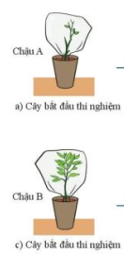
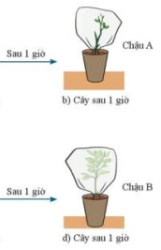
BÀI 25: TRAO ĐỔI NƯỚC VÀ CÁC CHẤT DINH DƯỠNG Ở THỰC VẬT.
Nêu hiện tượng xảy ra ở hai chậu cây A và B sau 1 giờ thí nghiệm?

Slide 30
BÀI 25: TRAO ĐỔI NƯỚC VÀ CÁC CHẤT DINH DƯỠNG Ở THỰC VẬT.
II. THÍ NGHIỆM VẬN CHUYỂN NƯỚC Ở THÂN CÂY, THOÁT HƠI NƯỚC Ở LÁ CÂY:
2. Thí nghiệm chứng minh lá thoát hơi nước:
a. Thí nghiệm 1
*Tiến hành
- Cắt bỏ lá cây ở chậu A, trùm túi nilon vào 2 cây ở 2 chậu A và B
- Để 2 chậu cây ra chỗ sáng.
* Kết quả: Sau 1 giờ, thành túi nilon ở chậu A vẫn trong; thành túi nilon ở chậu B mờ đi, không nhìn rõ lá cây nữa.
* Kết luận: Lá cây ở chậu B thoát hơi nước
b. Thí nghiệm 2
Từ kết quả thí nghiệm, ta rút ra được kết luận gì?

Slide 31
BÀI 25: TRAO ĐỔI NƯỚC VÀ CÁC CHẤT DINH DƯỠNG Ở THỰC VẬT.
II. THÍ NGHIỆM VẬN CHUYỂN NƯỚC Ở THÂN CÂY, THOÁT HƠI NƯỚC Ở LÁ CÂY:
2. Thí nghiệm chứng minh lá thoát hơi nước:
a. Thí nghiệm 1
b. Thí nghiệm 2
* Chuẩn bị:
- Dụng cụ: 2 bình tam giác có nước, dầu ăn, kéo, cân thăng bằng và các quả cân.
- Mẫu vật hai cây nhỏ còn nguyên thân, lá, rễ, cùng loài, cùng kích cỡ.
*Tiến hành
- Bình A cho vào 1 cây có rễ, thân, lá. Rót dầu vào bình sau khi cắm cây.
- Bình B cắt hết lá cây rồi cắm vào bình. Rót dầu vào bình sau khi cắm cây.
- Đặt cả 2 bình tam giác lên bàn cân sao cho cân thăng bằng.

Slide 32
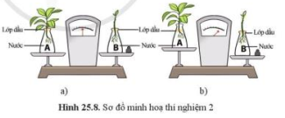
BÀI 25: TRAO ĐỔI NƯỚC VÀ CÁC CHẤT DINH DƯỠNG Ở THỰC VẬT.
Dự đoán hiện tượng xảy ra sau 1 giờ thí nghiệm?

Slide 33
BÀI 25: TRAO ĐỔI NƯỚC VÀ CÁC CHẤT DINH DƯỠNG Ở THỰC VẬT.
II. THÍ NGHIỆM VẬN CHUYỂN NƯỚC Ở THÂN CÂY, THOÁT HƠI NƯỚC Ở LÁ CÂY:
2. Thí nghiệm chứng minh lá thoát hơi nước:
b. Thí nghiệm 2
Từ kết quả thí nghiệm, ta rút ra được kết luận gì?
* Chuẩn bị:
- Dụng cụ: 2 bình tam giác có nước, dầu ăn, kéo, cân thăng bằng và các quả cân.
- Mẫu vật hai cây nhỏ còn nguyên thân, lá, rễ, cùng loài, cùng kích cỡ.
*Tiến hành
- Bình A cho vào 1 cây có rễ, thân, lá. Rót dầu vào bình sau khi cắm cây.
- Bình B cắt hết lá cây rồi cắm vào bình. Rót dầu vào bình sau khi cắm cây.
- Đặt cả 2 bình tam giác lên bàn cân sao cho cân thăng bằng.
* Kết quả: Sau 1 giờ kim chỉ của cân lệch về phía bình B, chứng tỏ cây ở Bình A thoát hơi nước qua lá làm cho khối lượng nước bình A giảm.
* Kết luận: Lá thoát hơi nước.

Slide 34
BÀI 25: TRAO ĐỔI NƯỚC VÀ CÁC CHẤT DINH DƯỠNG Ở THỰC VẬT.
I. TRAO ĐỔI NƯỚC VÀ CÁC CHẤT DINH DƯỠNG: Bao gồm các giai đoạn:
II. THÍ NGHIỆM VẬN CHUYỂN NƯỚC Ở THÂN CÂY, THOÁT HƠI NƯỚC Ở LÁ CÂY:
III. MỘT SỐ YẾU TỐ ẢNH HƯỞNG ĐẾN TRAO ĐỔI NƯỚC VÀ DINH DƯỠNG Ở THỰC VẬT.

Slide 35
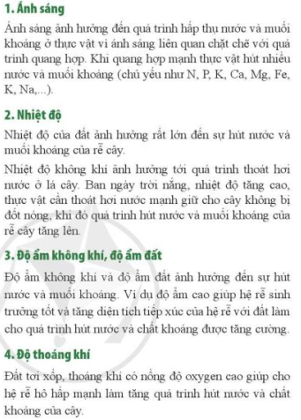
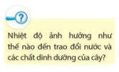

BÀI 25: TRAO ĐỔI NƯỚC VÀ CÁC CHẤT DINH DƯỠNG Ở THỰC VẬT.
Nhiệt độ của đất ảnh hưởng rất lớn đến sự hút nước và muối khoáng của rễ cây. Nhiệt độ càng thấp thì tốc độ khuếch tán các chất càng chậm, khi tăng nhiệt độ lên một giới hạn nhất định làm tăng sự hấp thụ nước và muối khoáng. Nhiệt độ vượt quá mức tối ưu thì tốc độ hút nước và muối khoáng giảm.
Nhiệt độ không khí ảnh hưởng tới quá trình thoát hơi nước ở lá cây. Ban ngày nắng, nhiệt độ tăng cao, thực vật cần thoát hơi nước mạnh giữ cho cây không bị đốt nóng, khi đó quá trình hút nước và muối khoáng của rễ cây tăng lên.
Ánh sáng ảnh hưởng đến quá trình hấp thụ nước và muối khoáng ở thực vật vì ánh sáng liên quan chặt chẽ với quá trình quang hợp. Màu sắc, cường độ ánh sáng và thời gian chiếu sáng có thể làm quang hợp của thực vật tăng lên hoặc giảm đi. Khi quang hợp mạnh, thực vật hút nhiều nước và muối khoáng.

Slide 36
BÀI 25: TRAO ĐỔI NƯỚC VÀ CÁC CHẤT DINH DƯỠNG Ở THỰC VẬT.
Độ ẩm không khí, độ ẩm đất ảnh hưởng như thế nào đến trao đổi nước và dinh dưỡng của cây?
Độ thoáng khí ảnh hưởng như thế nào đến trao đổi nước và dinh dưỡng của cây?
Độ ẩm không khí càng thấp thì thoát hơi nước càng mạnh, quá trình hút nước và chất khoáng tăng lên. Độ ẩm của không khí càng cao, thoát hơi nước ở thực vật bị hạn chế, quá trình hút nước và khoáng cũng giảm.
Độ ẩm đất cao giúp hệ rễ cây sinh trưởng tốt và tăng diện tích tiếp xúc của hệ rễ với các phân tử đất làm cho quá trình hút nước và muối khoáng được tăng cường.
- Đất tơi xốp, thoáng khí có nồng độ oxygen cao giúp hệ rễ hô hấp mạnh làm tăng quá trình hút nước và muối khoáng của cây.

Slide 37
BÀI 25: TRAO ĐỔI NƯỚC VÀ CÁC CHẤT DINH DƯỠNG Ở THỰC VẬT.
III. MỘT SỐ YẾU TỐ ẢNH HƯỞNG ĐẾN TRAO ĐỔI NƯỚC VÀ DINH DƯỠNG Ở THỰC VẬT.
Trao đổi nước và các chất dinh dưỡng ở thực vật chịu ảnh hưởng của một số yếu tố môi trường như ánh sáng, nhiệt độ, độ ẩm và độ thoáng khí của đất.

Slide 38
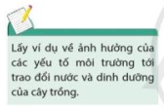
BÀI 25: TRAO ĐỔI NƯỚC VÀ CÁC CHẤT DINH DƯỠNG Ở THỰC VẬT.
Khi trời lạnh, nông dân thường đốt trấu ở ngoài ruộng hay khi trời nắng nóng phải làm mái che, tưới nhiều nước cho cây trồng vào sáng sớm hoặc chiều tối. Cày ải, phơi đất từ xa xưa được xem là một giải pháp kĩ thuật đem lại nhiều lợi ích trong sản xuất nông nghiệp.

Slide 39
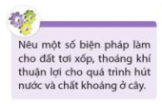
BÀI 25: TRAO ĐỔI NƯỚC VÀ CÁC CHẤT DINH DƯỠNG Ở THỰC VẬT.
Trong điều kiện bình thường ta nên thường xuyên cày xới để đất tơi xốp, chứa không khí tạo điều kiện cho rễ cây hô hấp; làm cỏ sục bùn, phơi ải đất để diệt vi sinh vật có hại. Trong điều kiện ngập lụt phải tháo nước, xới đất,…

Slide 40
BÀI 25: TRAO ĐỔI NƯỚC VÀ CÁC CHẤT DINH DƯỠNG Ở THỰC VẬT.
III. MỘT SỐ YẾU TỐ ẢNH HƯỞNG ĐẾN TRAO ĐỔI NƯỚC VÀ DINH DƯỠNG Ở THỰC VẬT.
Trao đổi nước và các chất dinh dưỡng ở thực vật chịu ảnh hưởng của một số yếu tố môi trường như ánh sáng, nhiệt độ, độ ẩm và độ thoáng khí của đất.
IV. VẬN DỤNG HIỂU BIẾT TRAO ĐỔI CHẤT VÀ CHUYỂN HÓA NĂNG LƯỢNG VÀO THỰC TIỄN.

Slide 41
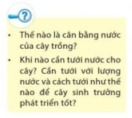
BÀI 25: TRAO ĐỔI NƯỚC VÀ CÁC CHẤT DINH DƯỠNG Ở THỰC VẬT.
- Cân bằng nước của cây là sự cân bằng giữa hấp thụ, sử dụng và thoát hơi nước của cây.
- Thời gian tưới nước cần căn cứ vào mùa, nhiệt độ và độ ẩm của không khí. Mùa hè và mùa thu có nhiệt độ cao cần tưới vào buổi sáng và buổi chiều, tránh tưới nước vào buổi trưa hoặc sau buổi trưa, vì khi đó nhiệt độ không khí cao làm cho cây dễ bị thương. Mùa xuân hoặc giữa thu trời mát mẻ thường tưới vào buổi trưa; còn mùa rét thường tưới vào lúc 2 – 3 giờ chiều.

Slide 42
BÀI 25: TRAO ĐỔI NƯỚC VÀ CÁC CHẤT DINH DƯỠNG Ở THỰC VẬT.
- Lượng nước cần cho cây căn cứ vào:
• Loại cây, thời điểm sinh trưởng và nhu cầu nước của cây.
• Loại đất (đất thịt, đất cát,...) và điều kiện môi trường.
- Cách tưới nước: nên tưới đủ nước vào một lần thay vì tưới nước nhiều lần trong ngày vì rễ cây cũng cần được hấp thụ oxygen, tưới nhiều lần trong ngày cũng làm ảnh hưởng đến quá trình hấp thụ oxygen của rễ cây. Hệ thống tưới tự động (tưới phun) giúp tưới nước đúng giờ, đúng lượng nước mà cây trồng cần để phát triển.

Slide 43
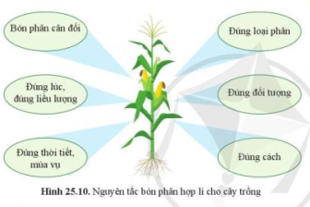

BÀI 25: TRAO ĐỔI NƯỚC VÀ CÁC CHẤT DINH DƯỠNG Ở THỰC VẬT.
Cần bón cân đối các loại phân cho cây trồng.
Bón phân đúng lúc và đúng cách, đúng thời tiết, mùa vụ.
Lựa chọn đúng loại phân, dạng phân và thời vụ bón hợp lí có thể nâng cao hiệu suất sử dụng phân bón.

Slide 44
BÀI 25: TRAO ĐỔI NƯỚC VÀ CÁC CHẤT DINH DƯỠNG Ở THỰC VẬT.
III. MỘT SỐ YẾU TỐ ẢNH HƯỞNG ĐẾN TRAO ĐỔI NƯỚC VÀ DINH DƯỠNG Ở THỰC VẬT.
Trao đổi nước và các chất dinh dưỡng ở thực vật chịu ảnh hưởng của một số yếu tố môi trường như ánh sáng, nhiệt độ, độ ẩm và độ thoáng khí của đất.
IV. VẬN DỤNG HIỂU BIẾT TRAO ĐỔI CHẤT VÀ CHUYỂN HÓA NĂNG LƯỢNG VÀO THỰC TIỄN.
Để nâng cao năng suất cây trồng và bảo vệ môi trường tự nhiên cần tưới nước và bón phân hợp lí cho cây.

Slide 45
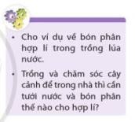
BÀI 25: TRAO ĐỔI NƯỚC VÀ CÁC CHẤT DINH DƯỠNG Ở THỰC VẬT.
- Tưới nước: Cần nắm vững đặc tính của cây cảnh là cây thích ẩm ướt hay chịu hạn. Cây ưa ẩm cần lượng nước nhiều hơn, các cây mọng nước thì phải tưới nước cách nhau và giữ đất khô thoáng. Có thể quan sát bằng mắt thường bề mặt đất trong chậu, nếu đất trở nên nhạt màu hoặc hơi nứt thì nên tưới nước. Hoặc dùng tay ấn vào trong đất để cảm nhận độ khô của đất, từ đó kịp thời cung cấp nước cho cây. Lưu ý, chỉ sử dụng nước sạch, không nhiễm mặn, nhiễm phèn hay acid. Nước tưới cho cây cần ở nhiệt độ thường, không dùng nước lạnh (nước đá) hay nước nóng.

Slide 46
BÀI 25: TRAO ĐỔI NƯỚC VÀ CÁC CHẤT DINH DƯỠNG Ở THỰC VẬT.
- Bón phân: Ba chất mà cây trồng cần nhất là nitrogen, kali, phosphorus. Cây cảnh lá màu cần nhiều nitrogen. Cây cảnh cho hoa cần lượng kali cao. Phosphorus là chất khoáng tối quan trọng để giúp cây được sinh trưởng tốt, ra hoa nhanh, kết quả sớm. Có thể thả phân bón tan chậm trên bề mặt đất để nó từ từ ngấm vào đất sau mỗi lần tưới nước hoặc pha loãng phân bón cùng nước sạch và tưới quanh gốc cho cây. Cây trồng thuỷ sinh thì dùng dung dịch dinh dưỡng pha vào nước theo liều lượng nhất định.

Slide 47
Nối tương ứng thông tin trong cột A với 1 đến 2 thông tin phù hợp nhất trong cột B và giải thích
A |  | B
1. Cây non, cây mới trồng |  | a. tăng cường bón phân hữu cơ, nhiều chất mùn tăng khả năng giữ nước và khoáng
2. Sau mưa lớn, đất bị ngập nước |  | b. cung cấp đủ nước
3. Trời hanh khô, không mưa |  | c. bón nhiều phân kali, tăng cường đậu quả, quả chắc, mẩy.
4. Khi bón phân cho cây |  | d. khơi rãnh tiêu nước.
5. Vùng đất cát |  | e. che bớt nắng, ngắt bớt lá ở những cây lớn.
6. Trồng lúa (lấy hạt) |  | f. theo dõi để hồi phục bộ rễ bị tổn thương.
b
e
d
f
b
b
a
c

Slide 48

